Slide 1
Развивающая игра – тест
«Давай дружить»
Правила игры:
Чтобы понять умеете ли Вы дружить, отвечайте на вопросы игры, если при нажатии на кнопку с ответом появиться , значит Вы правильно ответили, а если появится , значит Вы не совсем правы, но не огорчайтесь, попробуйте еще раз найти правильный ответ . Как только Вы верно ответите, появиться следующий вопрос. Удачи Вам

Slide 2
А вы умеете дружить?
Чтобы узнать жмите сюда
Старт

Slide 3
Как должен поступить настоящий друг
1.Коля стены в школе разукрасил, а друг все видел и …
Всем об этом сообщит
Молчит
Правду, что друг не прав, в глаза говорит
2.Андрей дома дроби не смог прорешать,
а дружок…
Не дает списать
Помогает решить
Дает ему списать
Следующий вопрос

Slide 4
3. Друг твой болен и не может в школу приходить
Навещать его не надо и уроки приносить
Навещать, объяснять задание и уроки приносить
О друге на время надо просто забыть
4. Я упал и весь промок – друг мне высохнуть помог,
А потом представил мне отчет где и как он мне помог.
Прав ли друг?
Конечно прав
Надо было напомнить позже
Друзья помогают бескорыстно
5. Я подружкину вчера тайну разузнал(а) и конечно …
Следующий вопрос
Никому ее больше не рассказал(а)
Всем ее быстро разболтал(а)
Только некоторым я о ней рассказал(а)

Slide 5
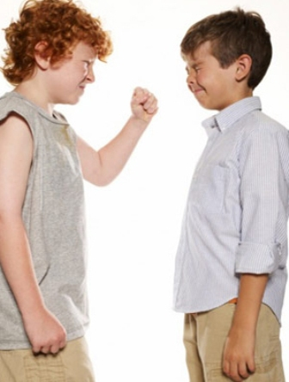
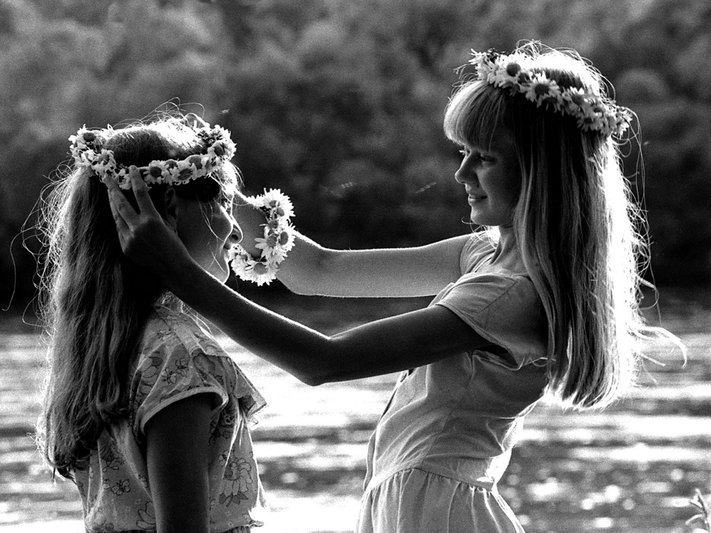
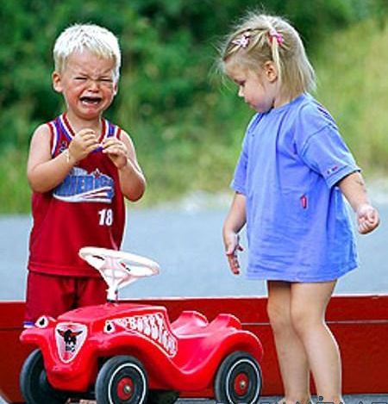
6. Отметьте рисунки где изображены настоящие друзья
Следующий вопрос

Slide 6
7. Вас пригласили на день рождения лучшего друга. Но мама сказала, что у нее до зарплаты осталось не много денег и на самый лучший подарок для друга не хватит. Как быть?
Совсем не пойти
Дорог не подарок, а дорога дружба
8. Вашему другу наговорили грубых, обидных слов, указав на все его недостатки. Как быть?
Подтвердить, что это правда
Поддержать, отметив его положительные стороны
Промолчать
Далее

Slide 7
9. Какое качество Вы цените в своем друге?
Он(она) знает, что Вы завтра оденете в школу
Он (она) никогда Вас не подведет
Если Вы поступили не правильно, не будет с Вами общаться
10. Если друг пришел к Вам поздно вечером в слезах, что Вы сделаете?
Поговорите с ним и постараетесь успокоить
Не откроете дверь, сделаете вид, что Вас нет дома
Дадите понять, будто Вам сейчас нужно уходить
Далее

Slide 8
11. Вы выслушиваете проблему одного друга, и в это время появляется другой друг. Что Вы сделаете?
Объясните второму другу, что заняты проблемами первого
Оставите их вдвоем, чтобы они поддержали друг друга
Начнете общаться со вторым другом
12. Если друг захочет одолжить у Вас книгу, прежде чем Вы ее успели прочитать, что Вы сделаете?
Признаетесь, что хотели быть первым, кто ее прочитает
Согласитесь, но неохотно
Предложите читать
Далее

Slide 9
Вы ответили на все вопросы, поэтому теперь Вы точно умеете дружить!

